Slide 1
Gospodarenje otpadom
Izradili: Zsófia Iglai, Dorina Tóbi, Martin Madarász

Slide 2
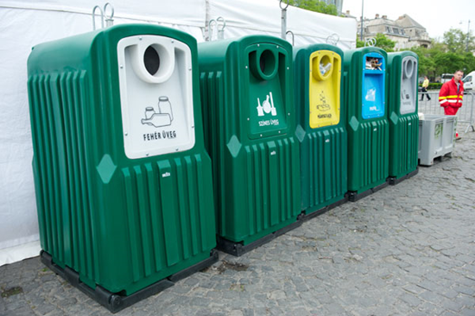
Recikliranje
Proizvod je napravljen od otpada
Otpad se pretvara
Možemo uštedjeti primarne sirovine
Otpad nastaje i tijekom recikliranja
Ukupno cca. 17%otpada se reciklira

Slide 3
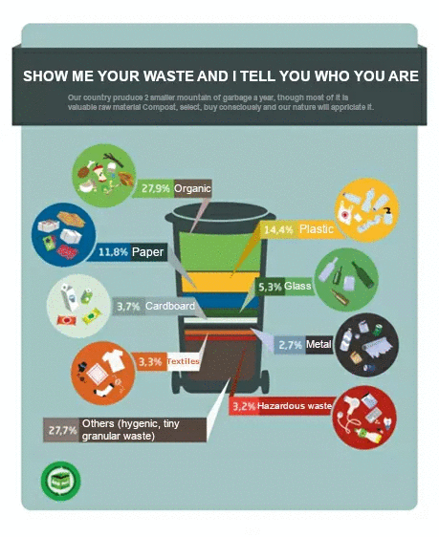

Slide 4
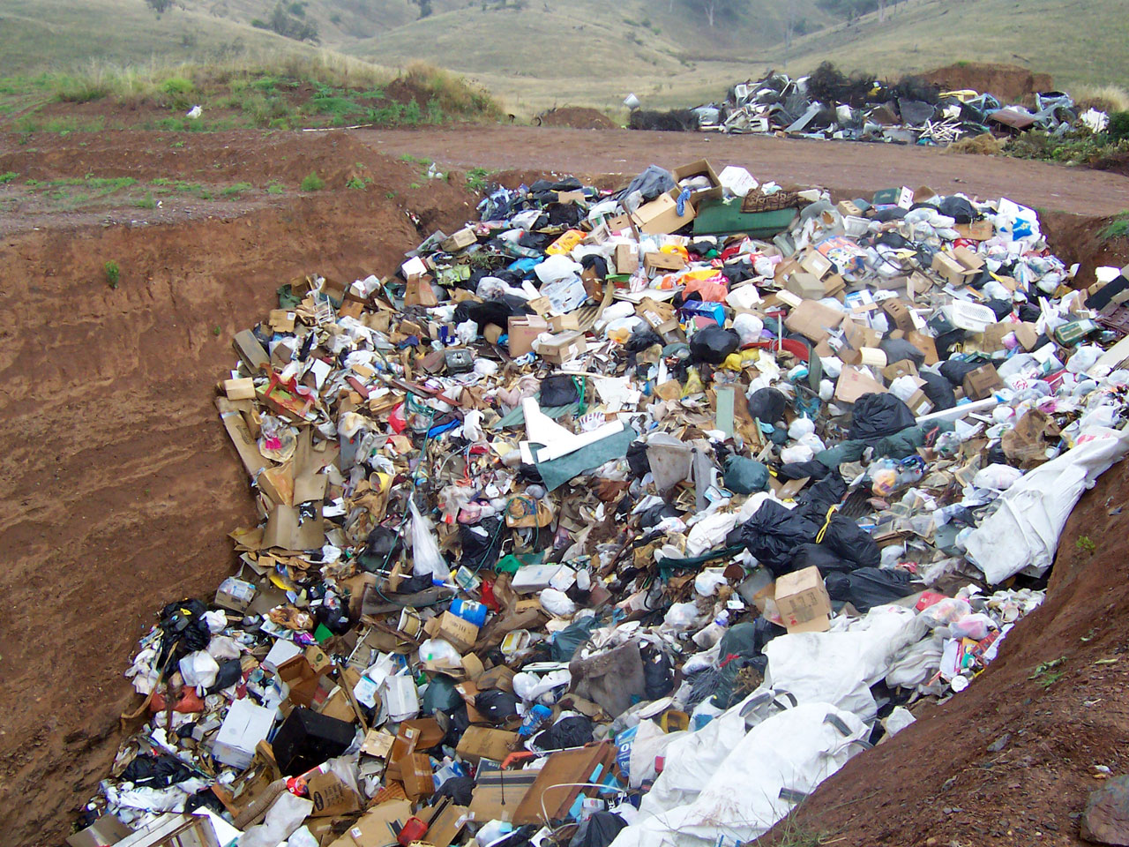
Nerazgradivi otpad
Koliko je potrebno da se razni otpad razgradi?
Papirni ubrus: 2-4 tjedna
Kora banane: 3-4 tjedna
Papirna vrećica (papirnata vrećica): 1 mjesec
Novinski papir: 1,5 mjeseci
Sjemenke jabuke: 2 mjeseca
Kartonski papir: 2 mjeseca
Pamučne rukavice: 3 mjeseca
Kora naranče: 6 mjeseci
List furnira: 1-3 godine
Vunene čarape: 1-5 godina
Kutija za mlijeko: 5 godina
Opušci: 10-12 godina
Kožne cipele: 25-40 godina
Metalna limenka limeno presvučena limom: 50 godina
Pjenasta plastična čaša: 50 godina
Gumene čizme: 50-80 godina
Aluminijska limenka: 200-500 godina ( međutim, s otprilike recikliranjem može se napraviti u novu kutiju za 6 tjedana!)
Plastična boca: 450 godina
Pelene za jednokratnu upotrebu: 550 godina (trenutno se ne recikliraju)
Ribarska linija, ribarska linija: 600 godina
Plastične vrećice: 200-1000 godina

Slide 5
Radioaktivni otpad
Posljedice proizvodnje nuklearne energije
Odlaganje nuklearnog otpada regulirano je strogim sigurnosnim zahtjevima
Čini manje od 1% ukupnog opasnog otpada u industriji
Postupak prerade otpada: Skupljanje, skladištenje transport transport prerada, postavljanje

Slide 6
Prerada radioaktivnog otpada
Za kruti otpad:kompresija, pečenje, pričvršćivanje (kondicioniranje)
Za tekući otpad:može se koristiti isparavanje, spaljivanje, taloženje, filtriranje, ekstrakcija, ionska izmjena radioaktivnih komponenti

Slide 7
Hvala na pažnji!

